Slide 1
PREPARARNOS PARA LA ADORACION A DIOS. MATEO.25:10-13.
INTRODUCCION:
Aquí vemos la parábola de las diez vírgenes.
Cinco eran prudentes.
Cinco insensatas.
Pero no vamos a hablar de la parábola en si, sino de una palabra que nos debe de ayudar para la adoración a Dios.
Dice el V.10.
Y mientras ellas iban a comprar, vino el novio, y las que estaban preparadas entraron con él al banquete de bodas, y se cerró la puerta.

Slide 2
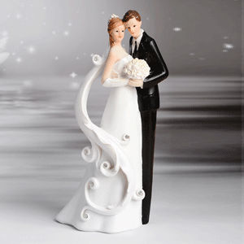
Nos hace ver que cinco estaban preparadas y por estar preparadas entraron a la bodas con el novio.
La iglesia es la esposa, la novia de Cristo.
Apocalipsis.19:7.
Regocijémonos y alegrémonos, y démosle a El la gloria, porque las bodas del Cordero han llegado y su esposa se ha preparado.
Aunque el texto se refiere a la vida eterna.
El gozo de entrar a estas bodas del Cordero, la vida eterna.

Slide 3
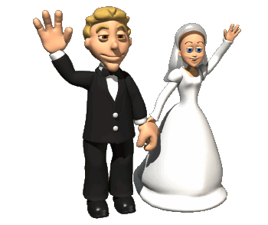
La iglesia, la esposa (la desposada) del Cordero está preparada.
Participar en estas "bodas" requiere preparación y ésta, preparación debe de ser de antemano.
Así que debemos de prepararnos aquí en la tierra para poder estar listo y entrar a las bodas con El Cordero.
Como las cinco vírgenes que estaban preparadas antes que el novio llegara.
Las que no se prepararon no entraron a las bodas.

Slide 4
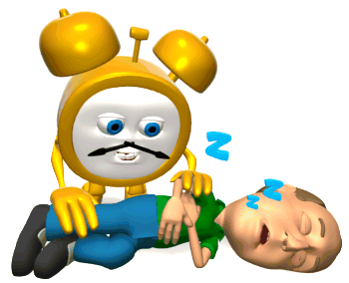
Hermanos hagámonos esta pregunta:
¿Vengo preparado a adorar a Dios?
Nuestra actitud en la adoración a Dios demostrara si yo vengo preparado para adorar a Dios.
O no me preparare de ante mano.
Y lo demuestro desde la puntualidad en el horario de reunión.
Cuando llego tarde a las reuniones de la iglesia eso demuestra que no me prepare para adorar a Dios de antemano.

Slide 5
Dice el escritor a Eclesiastés que para todo hay tiempo.
Eclesiastés.3:1.
Hay un tiempo señalado para todo, y hay un tiempo para cada suceso bajo el cielo:
Si nos preparamos de antemano con la firme decisión de adorar a Dios estaremos temprano antes de empezar la adoración y no después.
Así como nos preparamos de antemano para ir al trabajo y estar antes de la hora.
Debemos de ser mas diligentes para adorar a Dios.

Slide 6
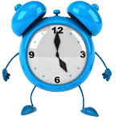
La impuntualidad es irrespeto a nuestro Dios.
Para Dios es muy importante la hora.
Lucas.14:17.
y a la hora de la cena envió a su siervo a decir a los que habían sido invitados: "Venid, porque ya todo está preparado."
A la hora de la cena, hay una hora especifica para cada evento.
Y para la adoración a Dios tenemos horas especificas que tenemos que cumplir.

Slide 7
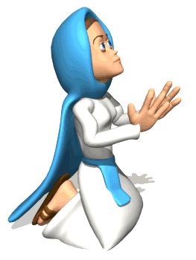
También demuestro si vengo preparado para adorar a Dios cuando respeto la adoración.
Hay mucho irrespeto, irreverencia en el servicio a Dios.
Hebreos.12:28.
Por lo cual, puesto que recibimos un reino que es inconmovible, demostremos gratitud, mediante la cual ofrezcamos a Dios un servicio aceptable con temor y reverencia;
Nuestro servicio para ser aceptado delante de Dios debe ser con reverencia.

Slide 8
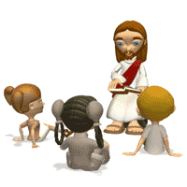
La reverencia esta desde la puntualidad.
Pero también desde el orden en el culto.
I Corintios.14:40.
Pero que todo se haga decentemente y con orden.
Había mucho desorden en las reuniones de la iglesia en Corinto.
Hermanos cuando nos reunidos y adoramos a Dios es para edificación.
I Corintios.14:26.

Slide 9
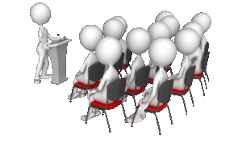
¿Qué hay que hacer, pues, hermanos? Cuando os reunís, cada cual aporte salmo, enseñanza, revelación, lenguas o interpretación. Que todo se haga para edificación.
Todo lo que realizamos en la adoración a Dios es para edificar el cuerpo de Cristo, que es la iglesia.
Las oraciones.
Los cantos.
Las clases y sermones.
Participar de la cena del Señor,
Ofrendar.

Slide 10
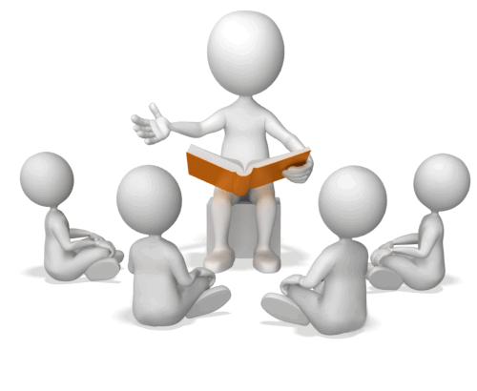
Todo esto es para la edificación del cuerpo de Cristo la iglesia.
Y debemos hacerlo con reverencia respeto a Dios.
Pero los Corintios habían convertido la adoración a Dios en un desorden total.
Por eso el apóstol Pablo les advierte que:
1. Si hablan en lengua que lo hagan uno por uno.
I Corintios.14:27.
Si alguno habla en lenguas, que hablen dos, o a lo más tres, y por turno, y que uno interprete;

Slide 11
2. Si no hay interprete que se calle.
I Corintios.14:28.
pero si no hay intérprete, que guarde silencio en la iglesia y que hable para sí y para Dios.
3. Si uno de los profeta estaba hablando y en ese momento a otro le era revelado algo, tenia que callarse el primero.
I Corintios.14:30.
Pero si a otro que está sentado le es revelado algo, el primero calle.
Todos podían profetizar pero uno por uno.

Slide 12
No todos a la misma ves porque eso era desorden.
I Corintios.14:31.
Porque todos podéis profetizar uno por uno, para que todos aprendan y todos sean exhortados.
Aquí vemos que Dios desea orden siempre.
Pero para que haiga orden en el servicio depende de nosotros y si nos hemos preparado para la adoración a Dios.
Lamentablemente caemos en desorden e irrespeto a Dios.

Slide 13
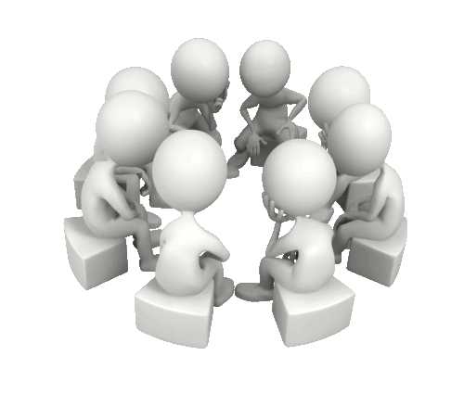
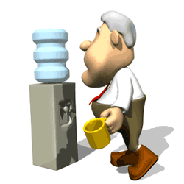
1. Cuando nos estamos levantando a cada momento a tomar agua.
Ya deberíamos de prepararnos a tomar agua antes del servicio para no estar levantándonos a cada momento.
2. Cuando vamos a los baños.
Nos estamos levantando a cada momento para ir al baño.
Ya deberíamos de venir preparados antes de entrar al servicio para no estar levantándonos y perdiendo los cantos o la oración o la palabra de Dios.

Slide 14
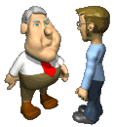
3. Cuando estamos platicando con los demás.
Lamentablemente estamos hablando preguntándole al hermano o al amigo del trabajo la familia en el momento que se esta cantando los himnos, o la clase o la cena del Señor.
Esto es desorden, irrespeto a Dios hermano.
Vengamos mejor antes de la hora y platiquemos antes con los hermanos o después que termine la adoración.
Pero no en la adoración.

Slide 15
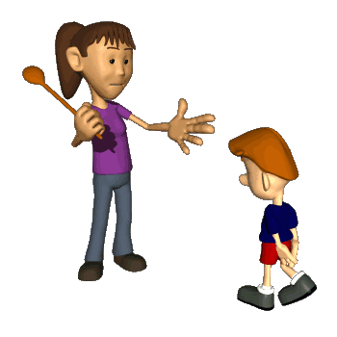
4. El estar jugando con los niños para que no lloren.
No hagamos eso hermano es desorden, distracción.
Si el niño esta llorando saquémoslo a fuera y castiguémosle.
Proverbios.22:15.
La necedad está ligada al corazón del niño; la vara de la disciplina la alejará de él.
Prepare a su hijo para la adoración a Dios de antemano.
II Timoteo.3:15.

Slide 16
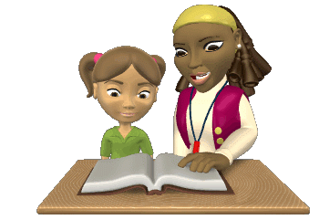
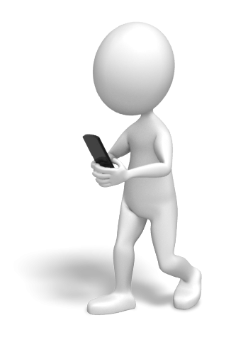
y que desde la niñez has sabido las Sagradas Escrituras, las cuales te pueden dar la sabiduría que lleva a la salvación mediante la fe en Cristo Jesús.
Enséñele a su hijo que la adoración a Dios no es para venir a jugar o comer y que no es un parque de recreo.
5. El estar con los celulares.
Lamentablemente los celulares han venido a ser un desorden en las reuniones de la iglesia.
Estamos contestando llamadas.
Enviando mensajes.
Hasta jugando con los celulares en la adoración a Dios.

Slide 17
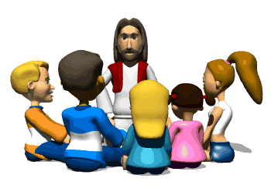
No sigamos ofendiendo a Dios ni irrespetando su adoración hermano.
Habacuc.2:20.
Pero el SEÑOR está en su santo templo: calle delante de El toda la tierra.
Debemos de respetar la adoración a Dios.
No entramos a cualquier lugar hermanos.
Entramos al mismo cielo, al monte santo.
Hebreos.10:19.

Slide 18
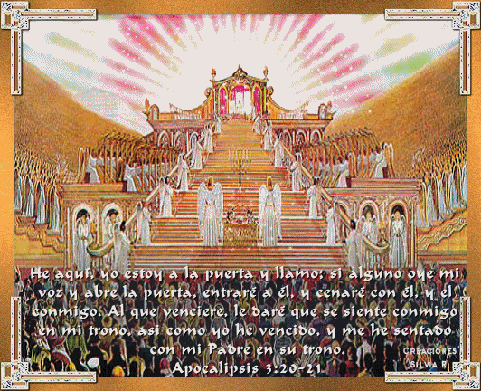
Entonces, hermanos, puesto que tenemos confianza para entrar al Lugar Santísimo por la sangre de Jesús,
Tenemos este gran privilegio este honor de entrar al lugar Santísimo al adorar a Dios.
Cosa que solo El sumo sacerdote hacia una ves al año.
Hebreos.9:7.
pero en el segundo, sólo entra el sumo sacerdote una vez al año, no sin llevar sangre, la cual ofrece por sí mismo y por los pecados del pueblo cometidos en ignorancia.

Slide 19
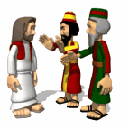
No menospreciemos ni deshonremos este privilegios que tenemos de entrar al lugar Santísimo.
El pueblo de Israel debía de estar preparado para el tercer día.
Exodo.19:15.
Y dijo al pueblo: Estad preparados para el tercer día; no os acerquéis a mujer.
Tenían que respetar los limites.
Exodo.19:12.
Y pondrás límites alrededor para el pueblo, y dirás: "Guardaos de subir al monte o tocar su límite; cualquiera que toque el monte, ciertamente morirá.

Slide 20
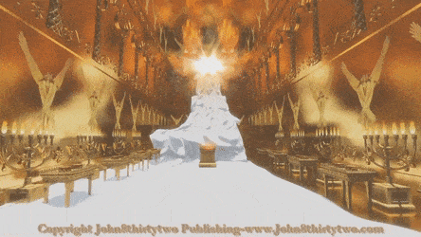
V.13.
"Ninguna mano lo tocará, sino que será apedreado o asaeteado; sea animal o sea hombre, no vivirá." Cuando suene largamente la bocina ellos subirán al monte.
Seamos reverentes hermanos en adorar a Dios como El se lo merece y no como nosotros pensamos.
Dios no acepta una adoración donde hay desorden.
Donde hay irreverencia.
Irrespeto para El.

Slide 21
CONCLUSION:
Hermanos Dios desea que nos preparemos para venir a adorar a Dios.
Usted debe de venir ya preparado desde su casa para adorar a Dios.
Y la preparación esta desde estar antes de la hora de la reunión y no después.
No estar hablando.
No estar levantándose a cada momento a tomar agua.
Ir al baño.
Estar con el celular.
¿Se prepara Usted para adorar a Dios?
Demuéstrelo siendo reverente ante de Dios.

Slide 22
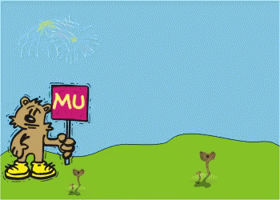
DIOS NOS BENDIGA A TODOS.

